Slide 1

Wydział Elektroniki i Technik Informacyjnych
Politechnika Warszawska
Bezprzewodowy czujnik do kontroli poziomu w zbiornikach asenizacyjnych z powiadomieniami w czasie rzeczywistym
Rafał Krakowiak
Prezentacja dyplomowa pracy inżynierskiej
Promotor: dr inż. Sławomir Szostak
05 grudnia 2024 r.

Slide 2
Plan prezentacji
Wprowadzenie, cel i założenia techniczne
Przegląd metod pomiarowych
Przyjęte rozwiązania, schemat blokowy
Pomiary
Realizacja projektu
Podsumowanie

Slide 3
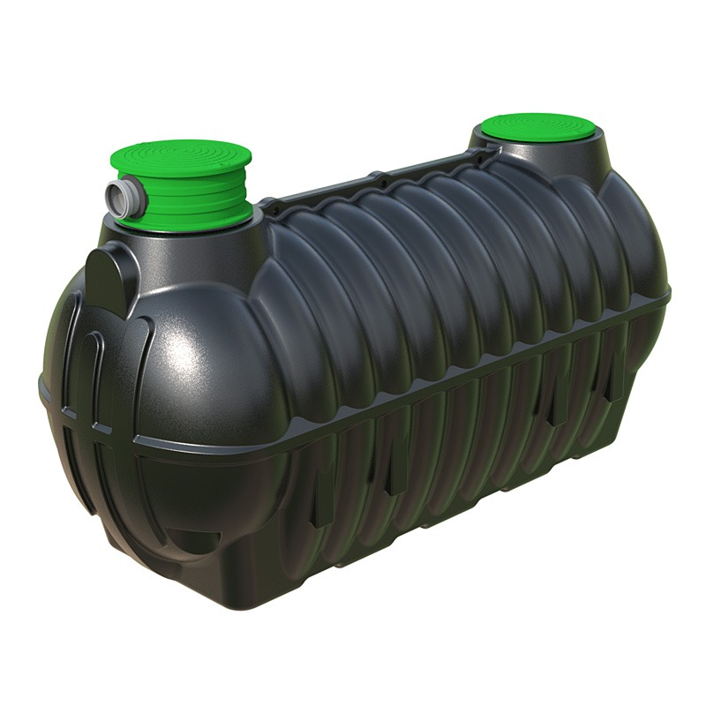
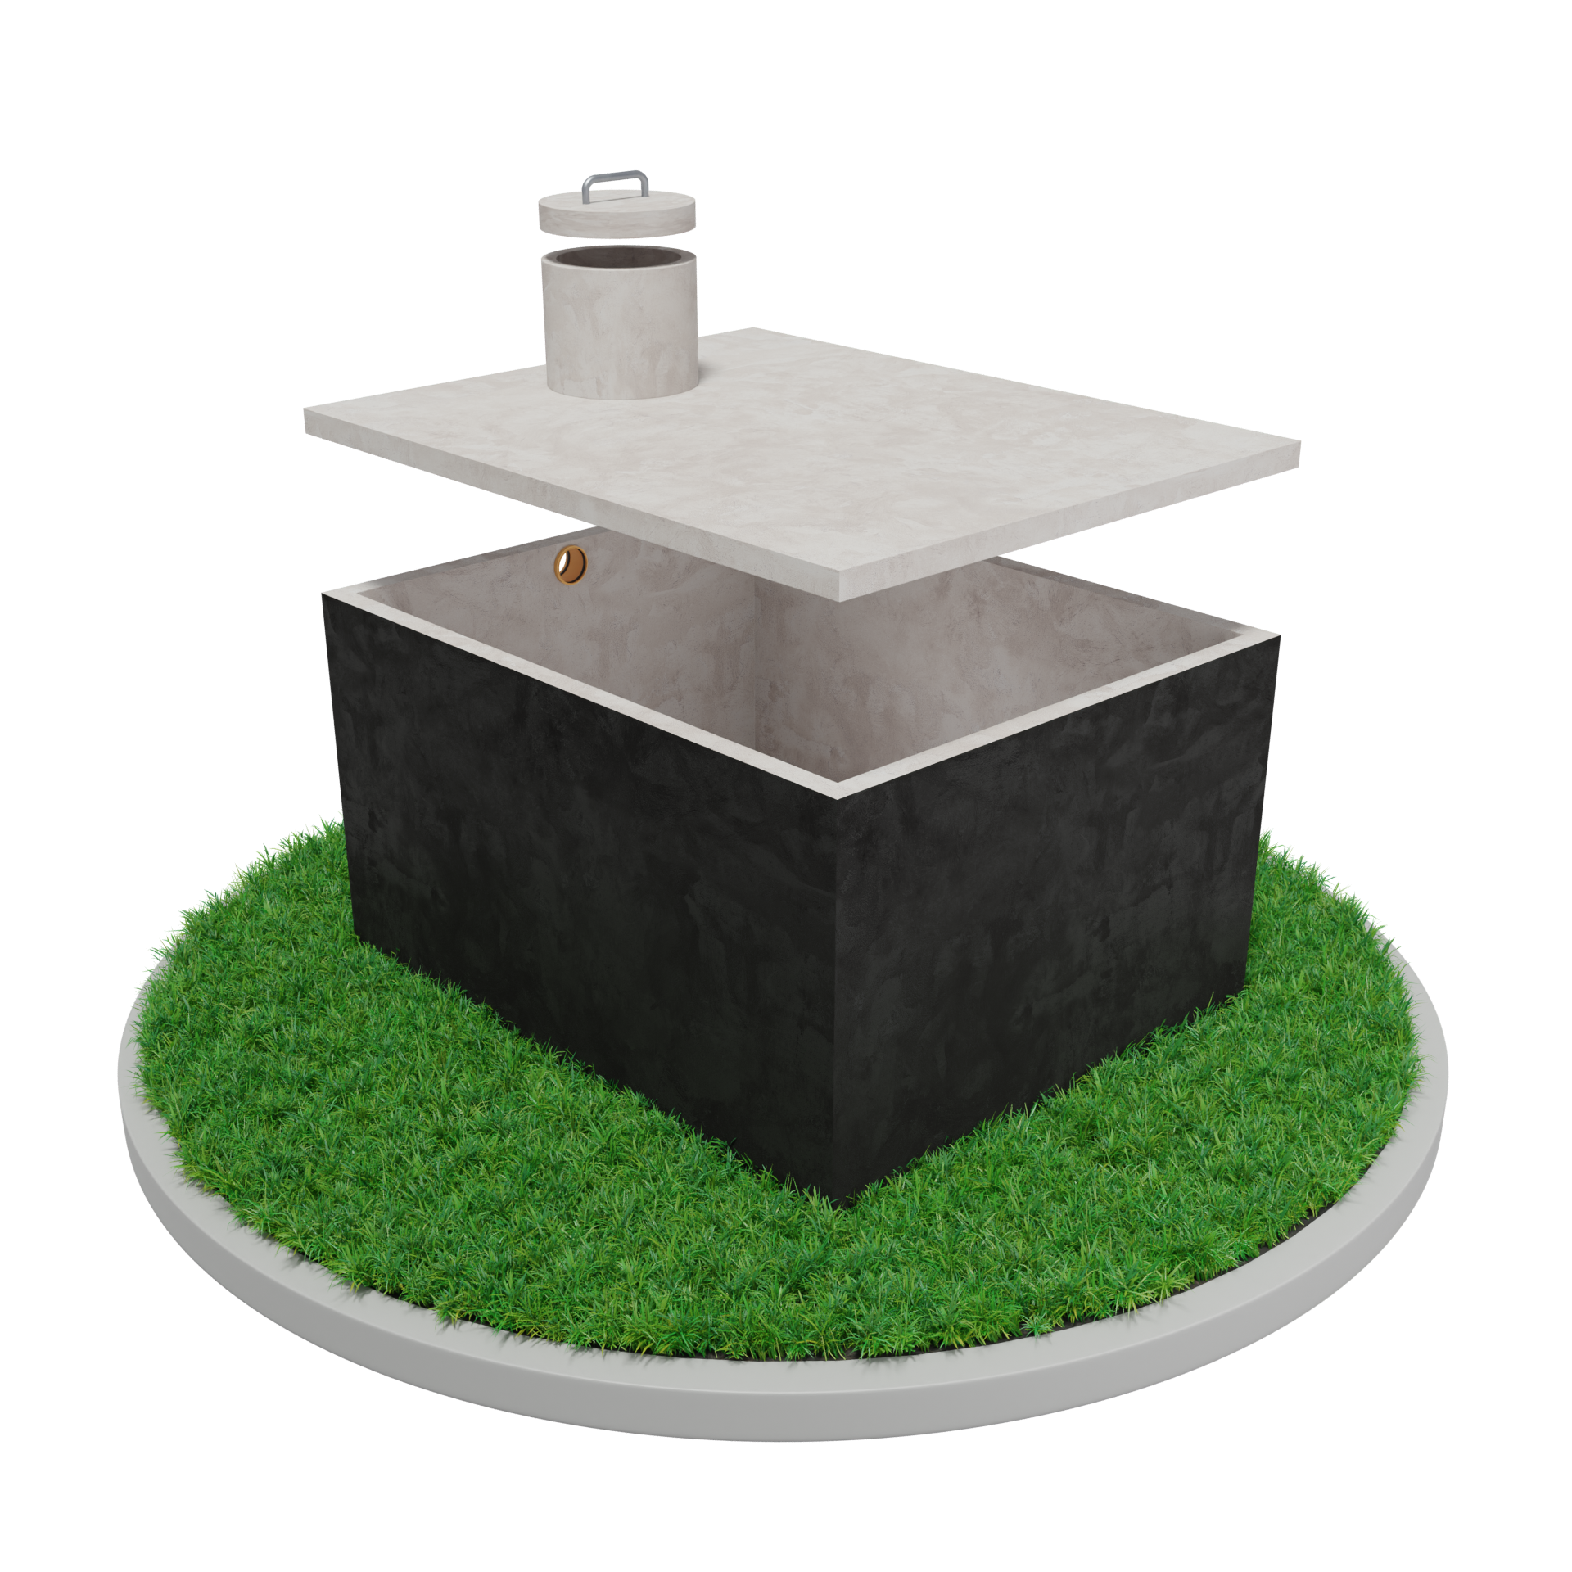
Bezprzewodowy czujnik do kontroli poziomu w zbiornikach asenizacyjnych
Wprowadzenie, cel i założenia techniczne
Założenia techniczne
Modularna konstrukcja
Zakres pomiaru większy niż 4 m
Bezkontaktowy pomiar
Koszt do 350 zł
Bezinwazyjny montaż
Bezprzewodowa transmisja danych
Czas pracy na baterii dłuższy niż 2 lata
Tab. 1. Przyjęte założenia techniczne
Rys. 1. Przykładowe szamba - z tworzyw sztucznych i betonowe

Slide 4
Bezprzewodowy czujnik do kontroli poziomu w zbiornikach asenizacyjnych
Przegląd metod pomiarowych
Metody bezpośrednie | Metody pośrednie
Wziernikowe | Siłowe
Prętowe | Ciśnieniowe
Sondujące | Elektryczne
 | Z zastosowaniem fal mechanicznych
 | Z zastosowaniem fal elektromagnetycznych
Tab. 2. Metody pomiarowe
Notes:
Bezpośrednie:
- Wziernikowe – przezroczysty fragment zbiornika i względnie czysta ciecz umożliwiają odczyt poziomu z wykorzystaniem wyrysowanej skali – niski koszt, prostota – poziomowskazy w cysternach do przewożenia olejów i ścieków
Prętowe – zanurzenie w cieczy lub ciele stałym sztywnego pręta z naniesioną skalą i odczyt - w przypadku cieczy poziomu zwilżenia, a w przypadku ciała stałego odczyt z zanurzonym pręcie – pomiar paliw w zbiornikach na stacjach benzynowych lub poziomu oleju w silniku z wykorzystaniem bagnetu - prostota i bardzo mały koszt – brak możliwości ciągłego pomiaru oraz pomiarów zbiorników ciśnieniowych.
Sondujące – na lince zawieszony jest ciężarek, który jest opuszczany do zbiornika. Odwijanie linki z bębna jest impulsowe i zawsze jest to ta sama długość linki. W momencie zetknięcia się z np. lustrem cieczy wykrywana jest zmiana naprężenia linki i na tej podstawie obliczana jest wysokość poziomu cieczy, należy znać geometrię zbiornika i zawieszenie bębna nad ziemią. – duża dokładność i możliwość mierzenia bardzo wysokich zbiorników.
Pośrednie:
Pośrednie Siłowe:
Pływakowe
Wyporowe
Wagowe
Pośrednie ciśnieniowe:
Hydrostatyczne
Z rurką piezoelektryczną
Pośrednie Elektryczne:
Oporowe
Pojemnościowe
Pośrednie z zastosowaniem fal mechanicznych:
Akustyczne
Ultradźwiękowe
Pośrednie z zastosowaniem fal elektromagnetycznych:
Radarowe
Optyczne
jądrowe

Slide 5
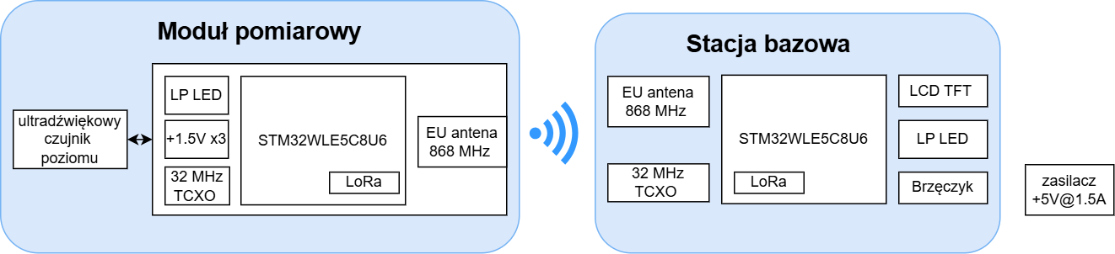
Bezprzewodowy czujnik do kontroli poziomu w zbiornikach asenizacyjnych
Schemat blokowy
Rys. 2. Schemat blokowy urządzenia

Slide 6
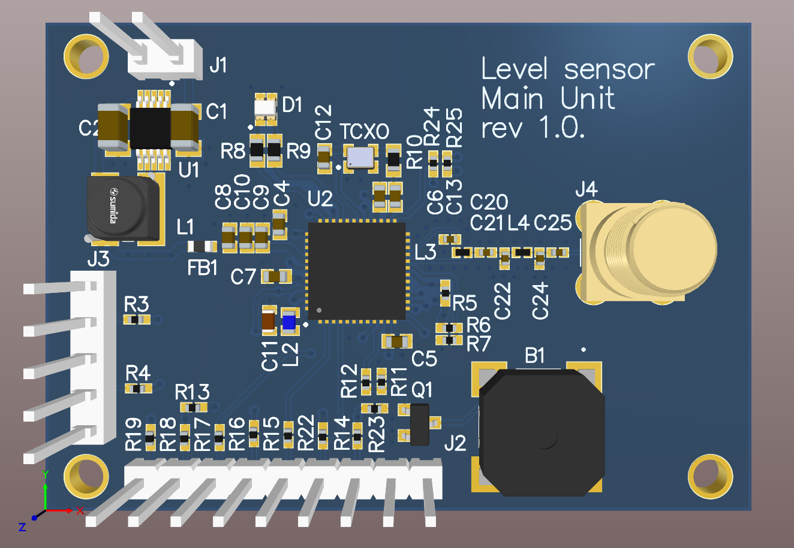
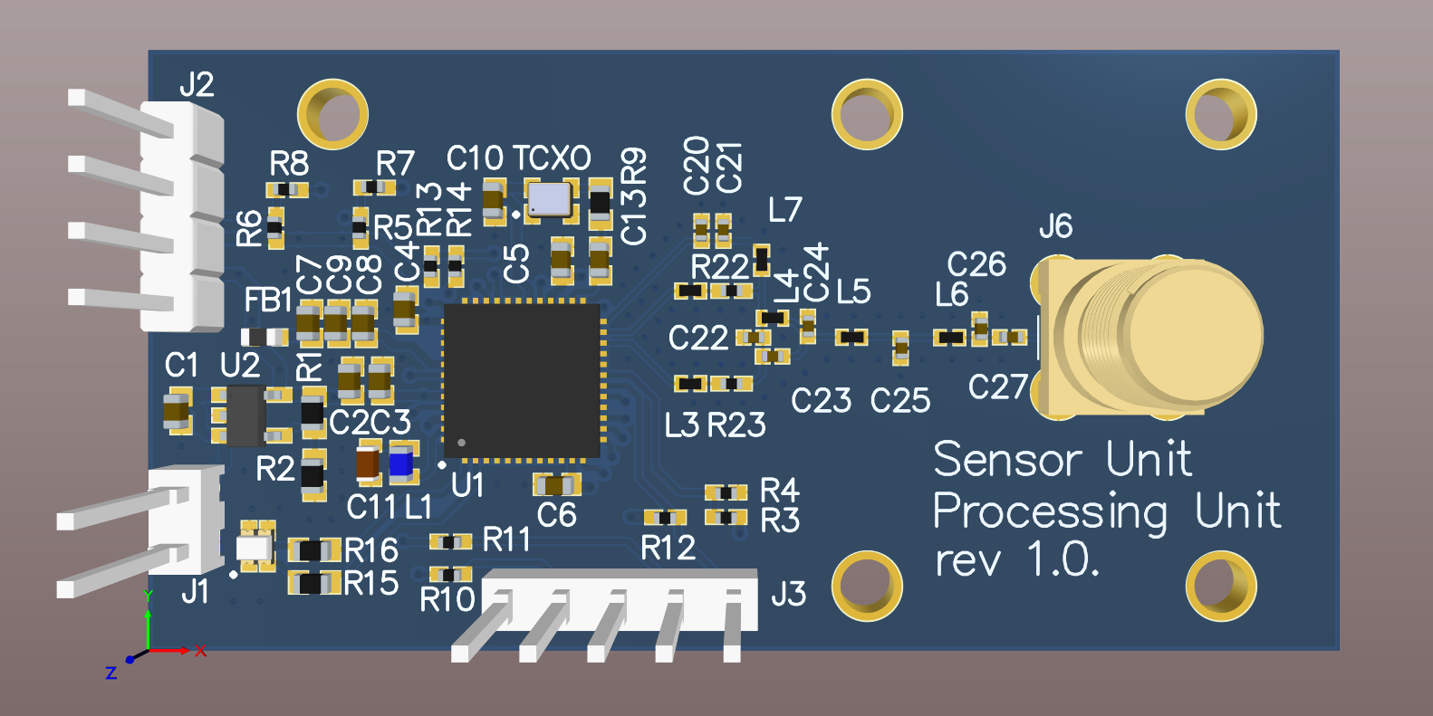
Bezprzewodowy czujnik do kontroli poziomu w zbiornikach asenizacyjnych
Projekt obwodu drukowanego
Rys. 3. Projekt PCB – po lewej stacja bazowa, po prawej moduł pomiarowy

Slide 7
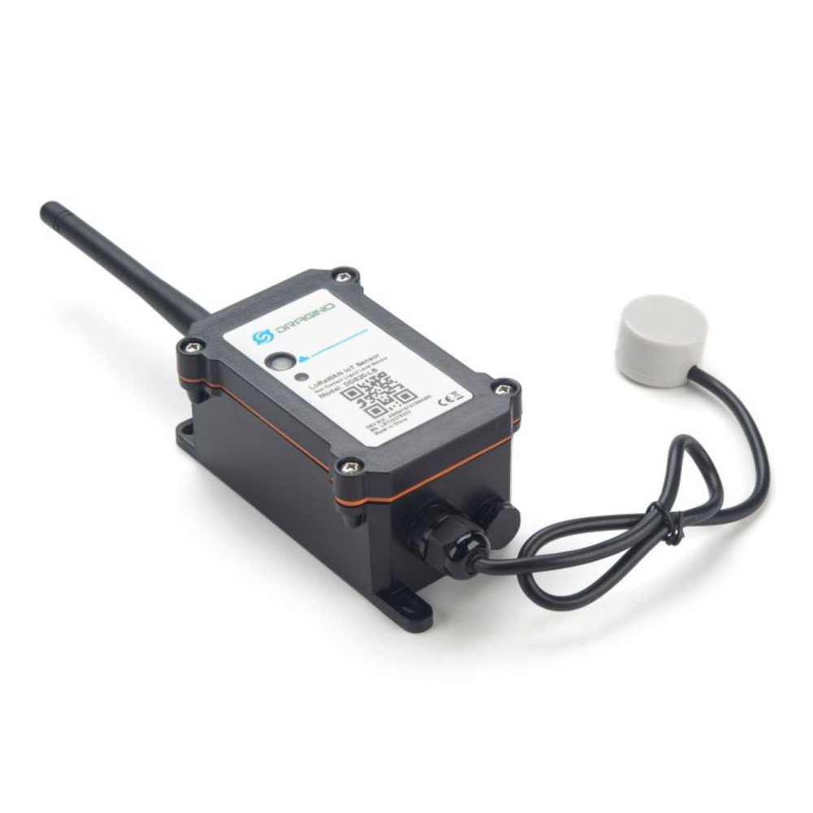
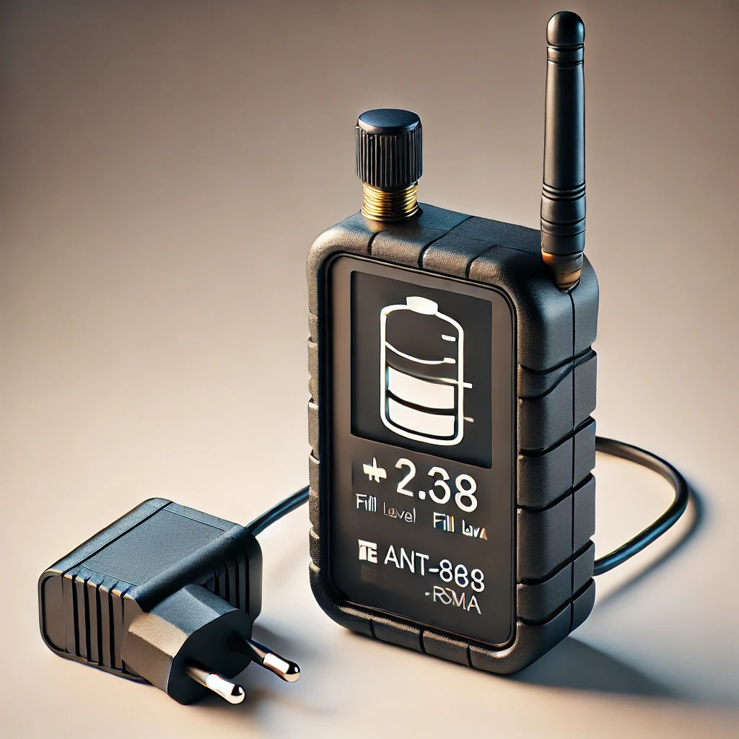
Bezprzewodowy czujnik do kontroli poziomu w zbiornikach asenizacyjnych
Realizacja projektu
Rys. 3. Gotowe urządzenie – po lewej stacja bazowa, po prawej moduł pomiarowy

Slide 8



Tytuł prezentacji
Bezprzewodowy czujnik do kontroli poziomu w zbiornikach asenizacyjnych
Pomiary
Zużycie mocy
Zasięg transmisji LoRa
Moc [dBm] | Obszar | Zasięg [km]
22 | Miejski | 6
 | Wiejski | 10
14 | Miejski | 2
 | Wiejski | 5
Stacja bazowa ~ 0.5 W
Moduł pomiarowy < 0.2 mW

Slide 9
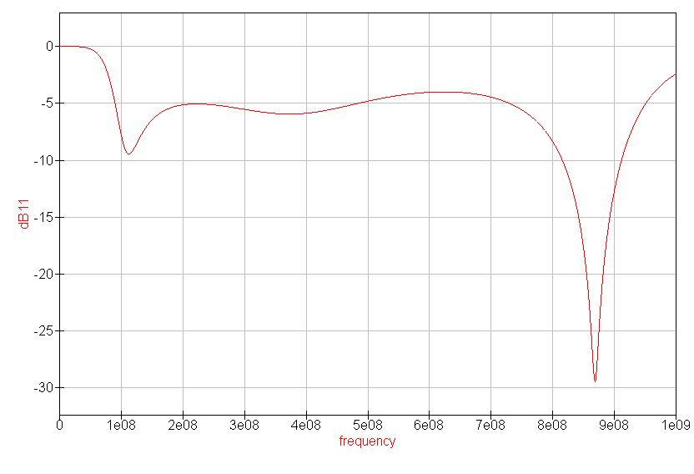
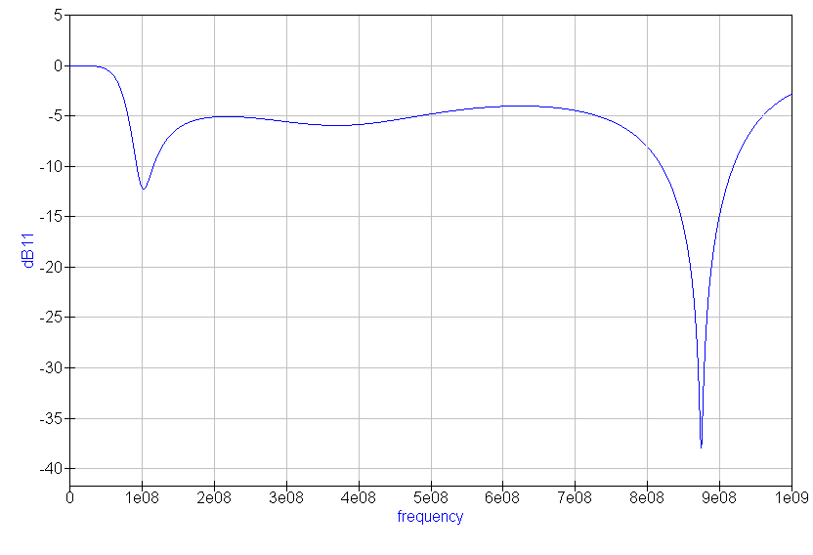
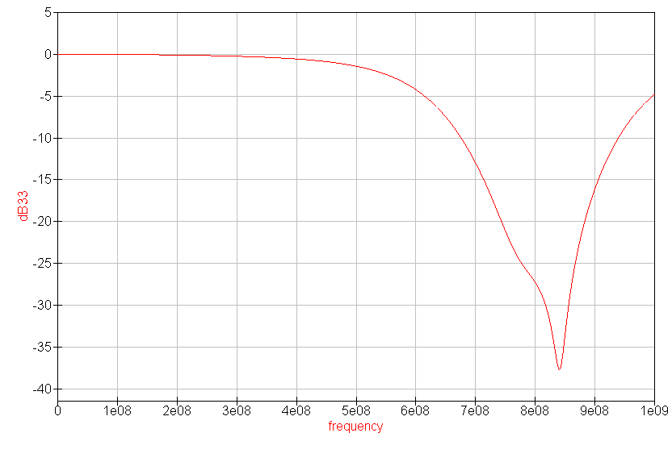
Tytuł prezentacji
Bezprzewodowy czujnik do kontroli poziomu w zbiornikach asenizacyjnych
Pomiary c.d. – dopasowanie toru radiowego
S11 [dB]
Częstotliwość [Hz]
Częstotliwość [Hz]
Częstotliwość [Hz]
Rys. 3. Charakterystyki współczynników odbicia od wrót anteny. Od lewej – moduł nadawczy – tor wysokiej mocy, tor niskiej mocy, moduł pomiarowy

Slide 10
Dziękuję
za uwagę

